Slide 1
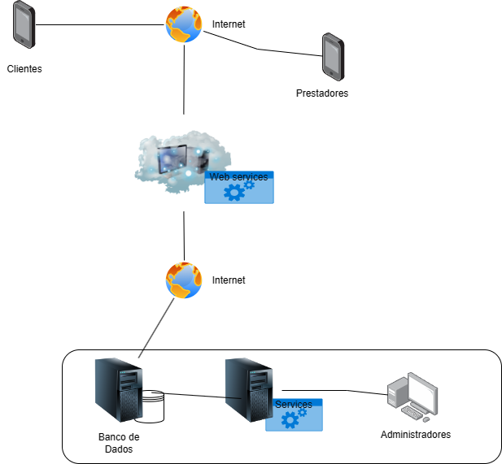
Visão Macro

Slide 2
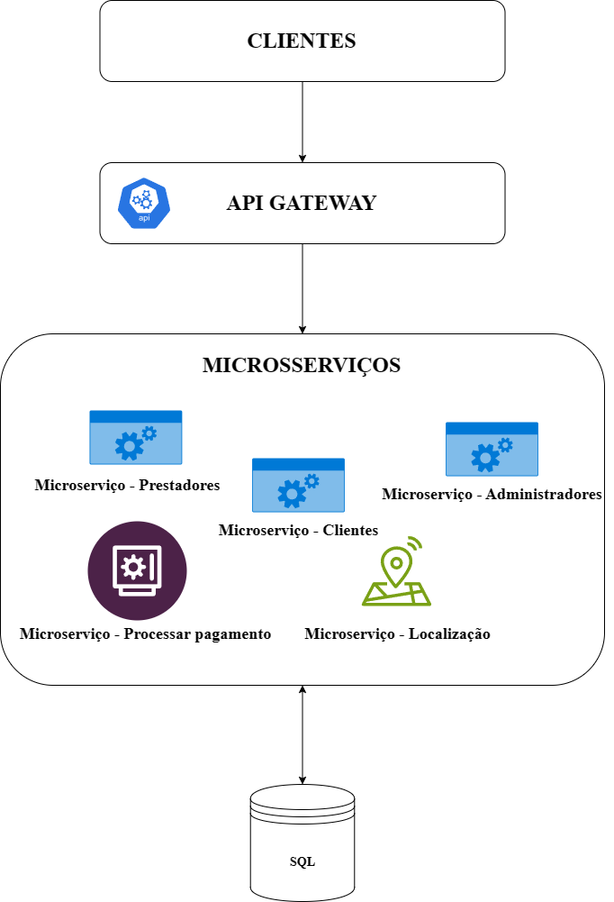

Arquitetura do Software
Microsserviços

